Slide 1
ОСНОВНЫЕ СПОСОБЫ МОШЕННИЧЕСТВА И ЗАЩИТА ОТ НИХ
МВД по Республике Северная Осетия-Алания

Slide 2
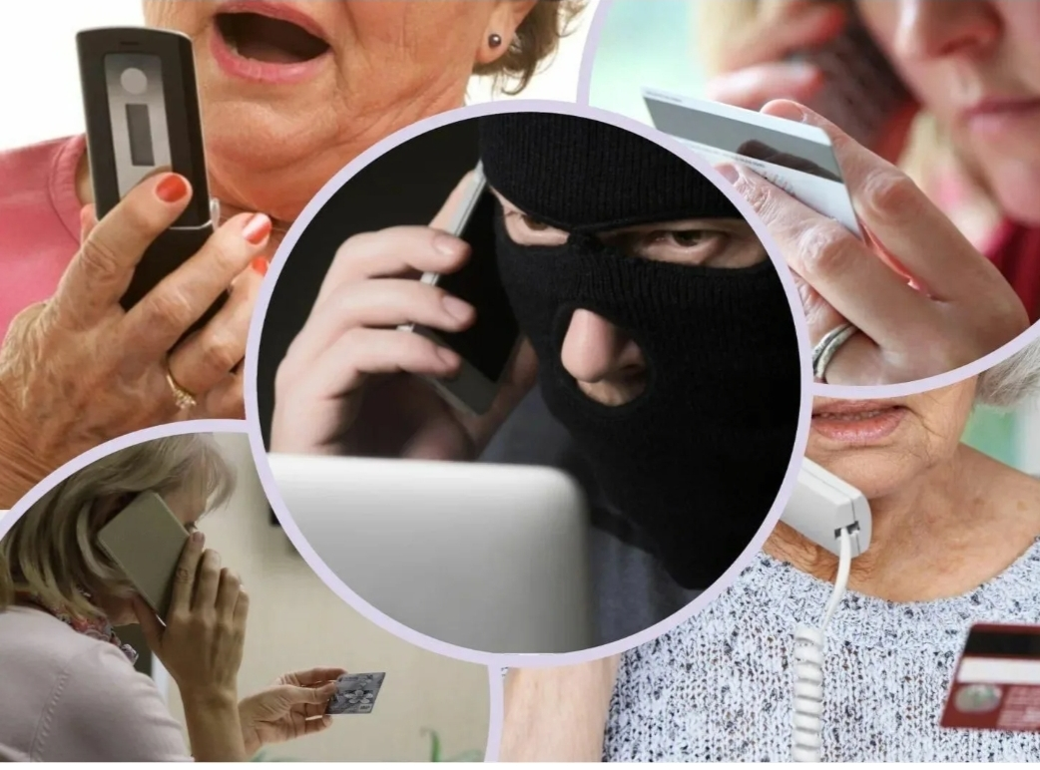
МОШЕННИК
ЗВОНИТ ЖЕРТВЕ, ПРОСИТ СООБЩИТЬ СМС КОД, ПОД ПРЕДЛОГОМ
Сотрудника здравоохранения:
Предлагает продлить срок действия страхового полиса;
Запись по электронной очереди.
Сотрудника коммунальных служб:
Предлагает замену электросчетчиков;
Скачать приложение.
Сотрудника Госуслуг
Сообщает о взломе личного кабинета.

Slide 3
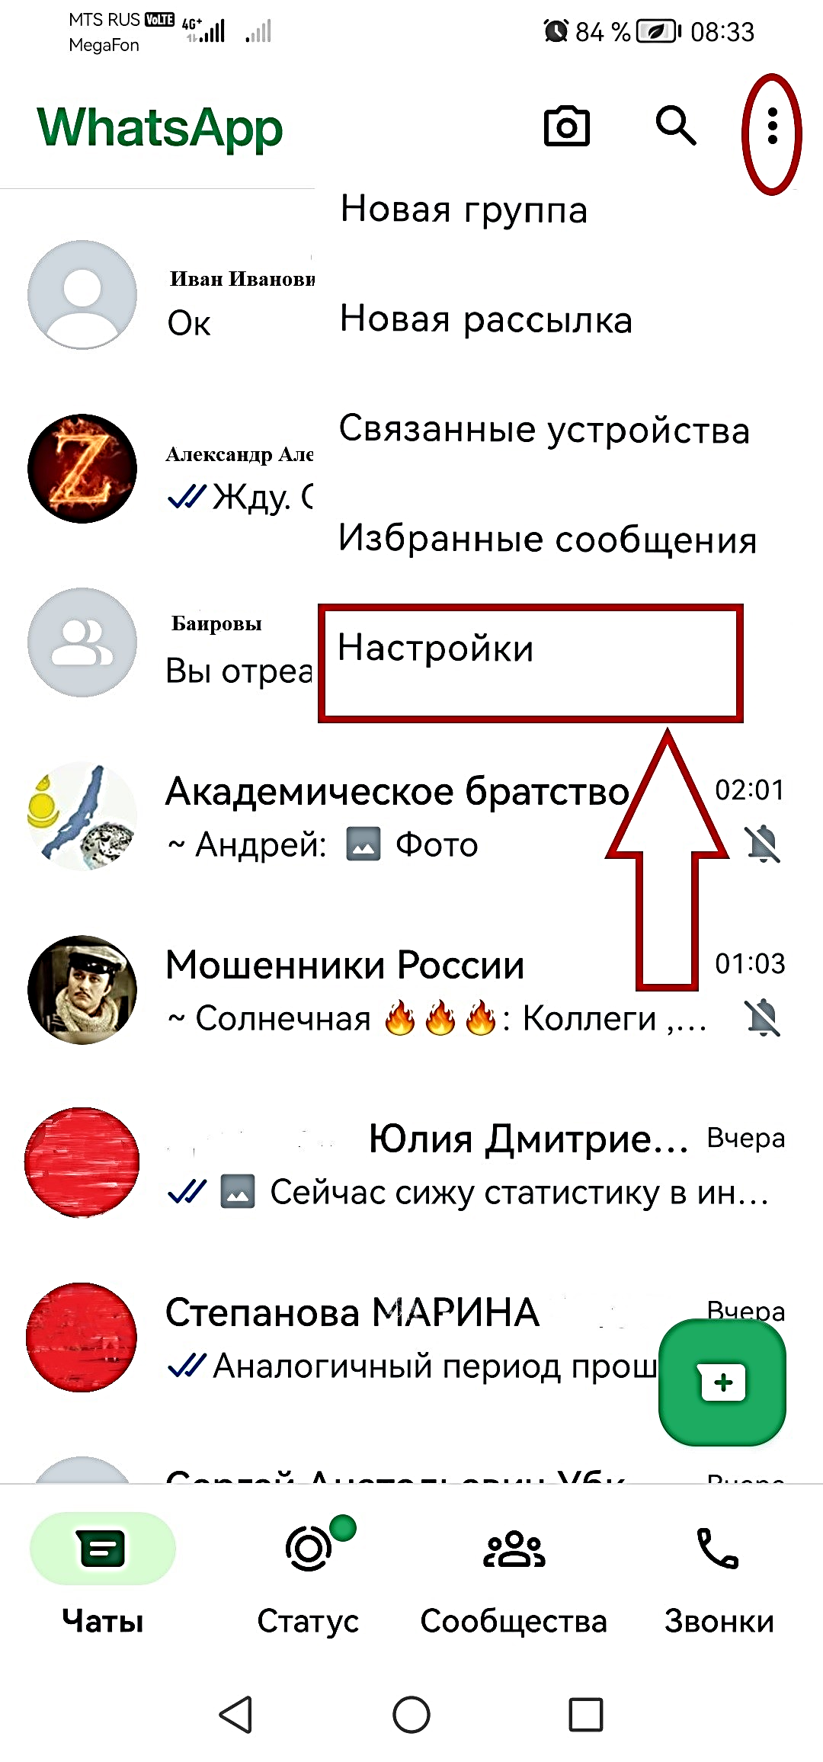
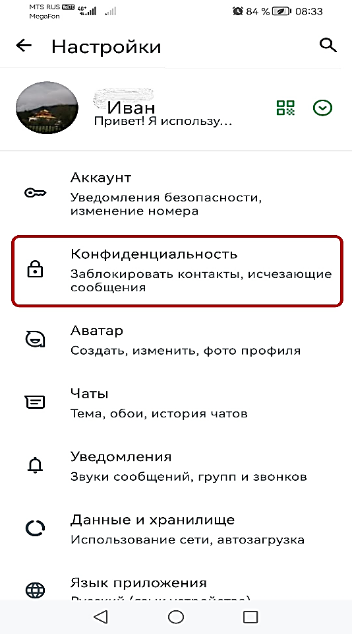
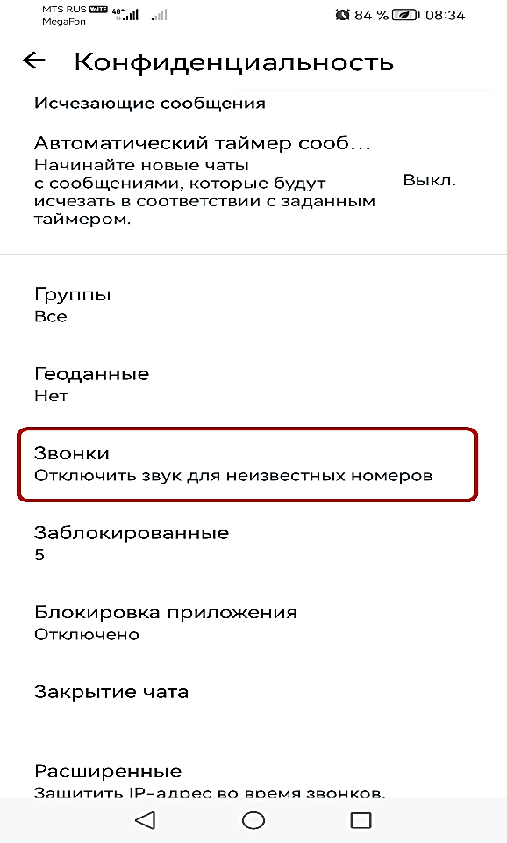
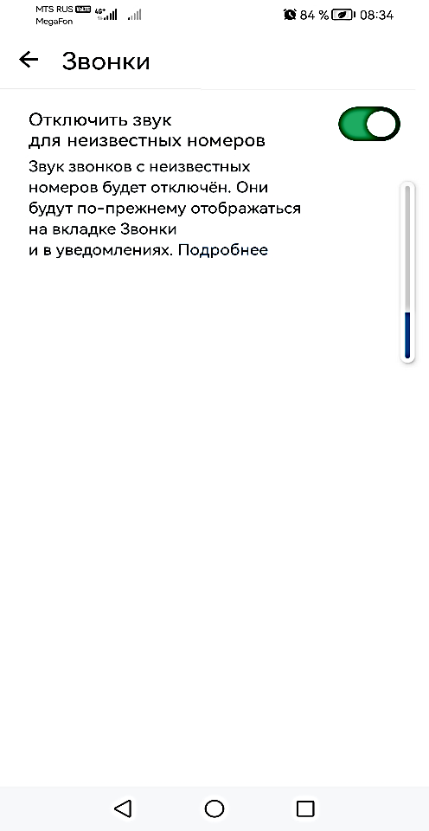
Защита от звонков в WhatsApp

Slide 4
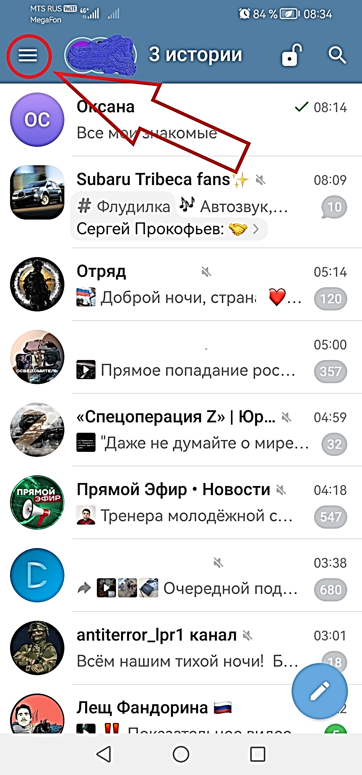
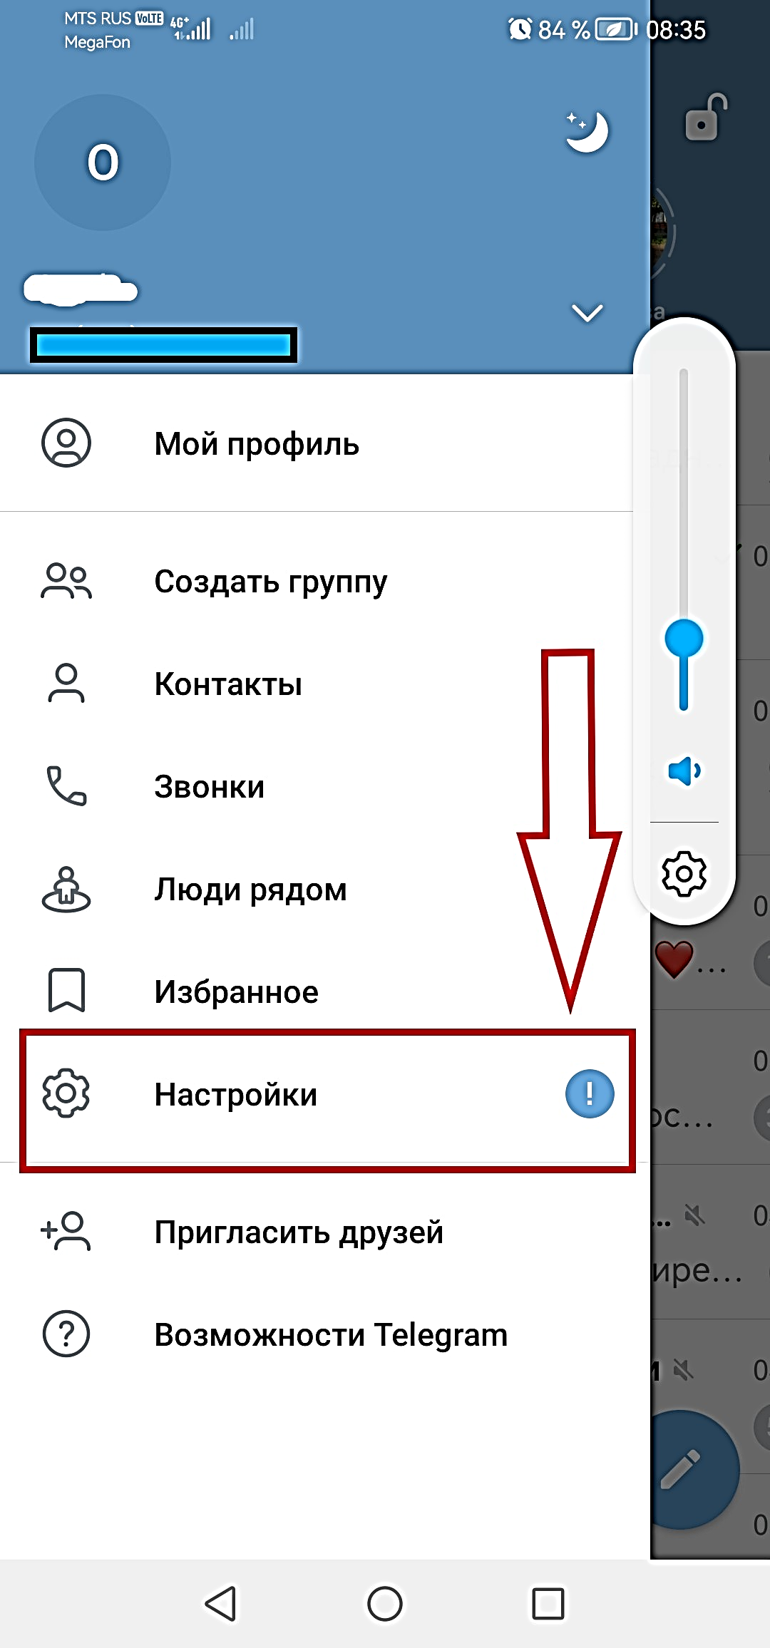
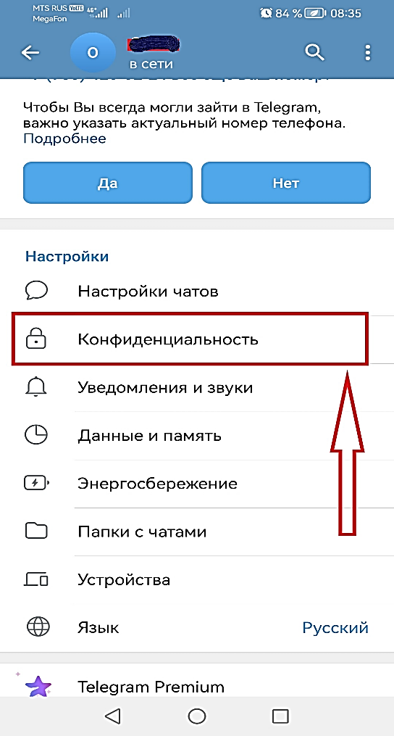
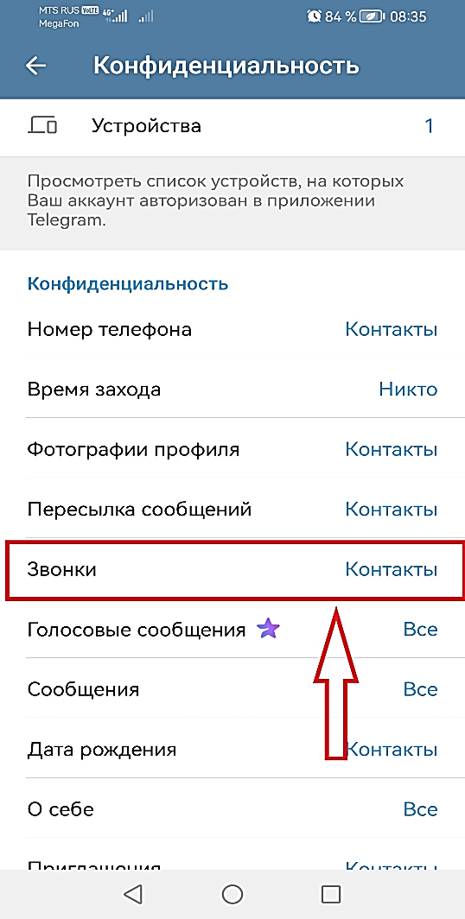
Защита от звонков в Telegram

Slide 5
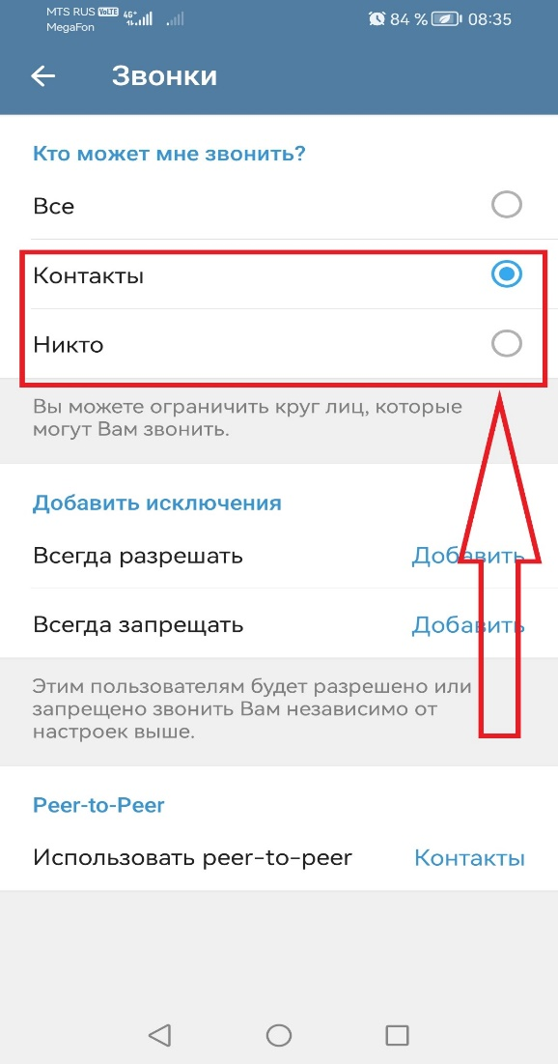
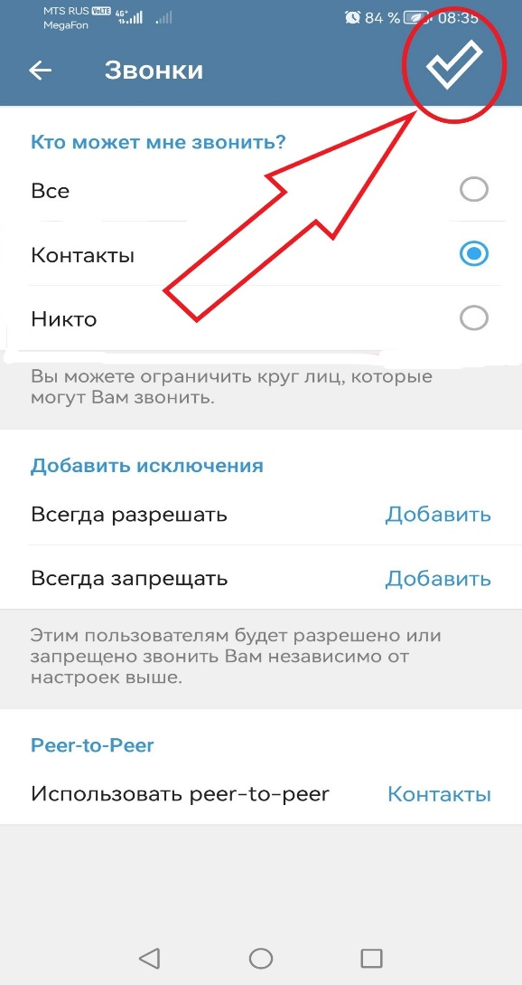
Защита от звонков в Telegram

Slide 6
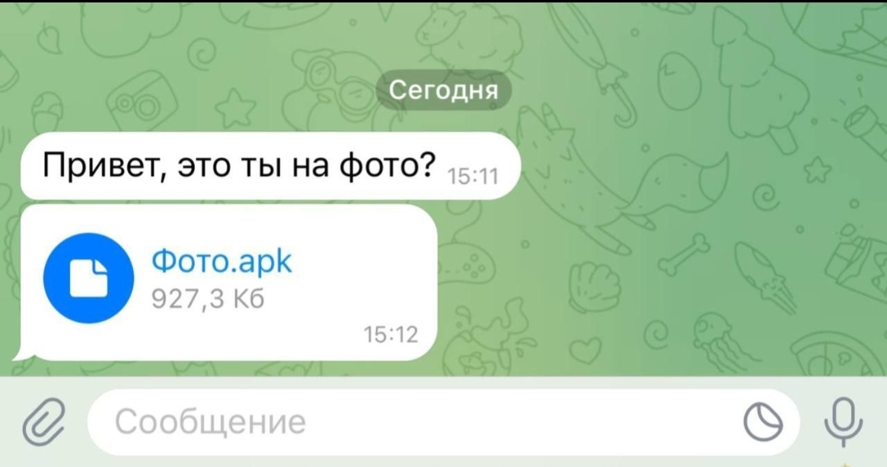
Новый вид мошенничества в мессенджерах

Slide 7
Как настроить двухфакторную аутентификацию (проверку) в мессенджерах
МВД по Республике Северная Осетия-Алания

Slide 8
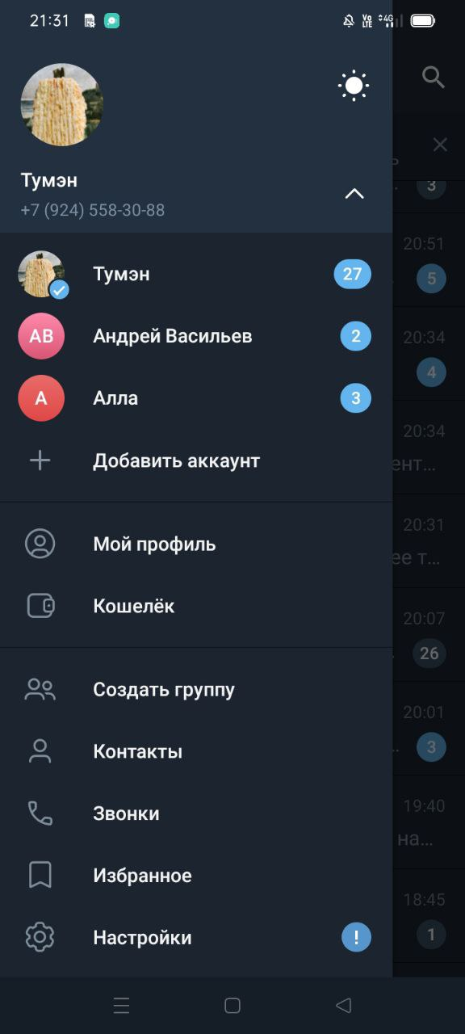
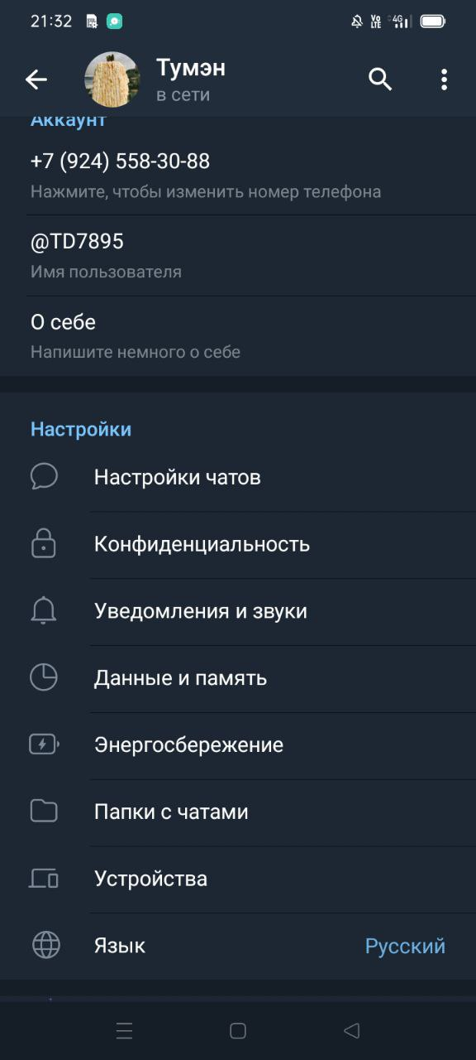
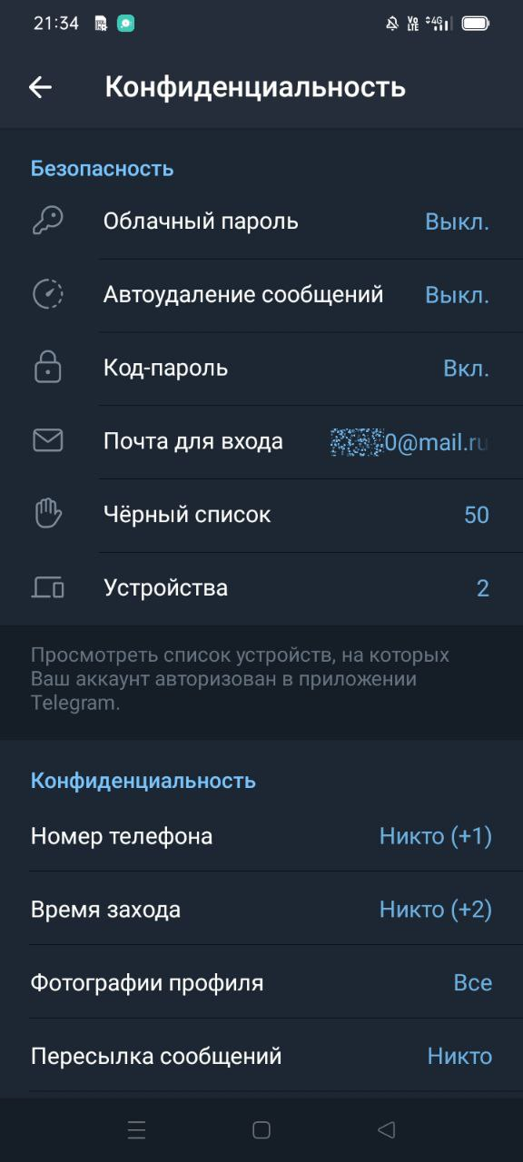
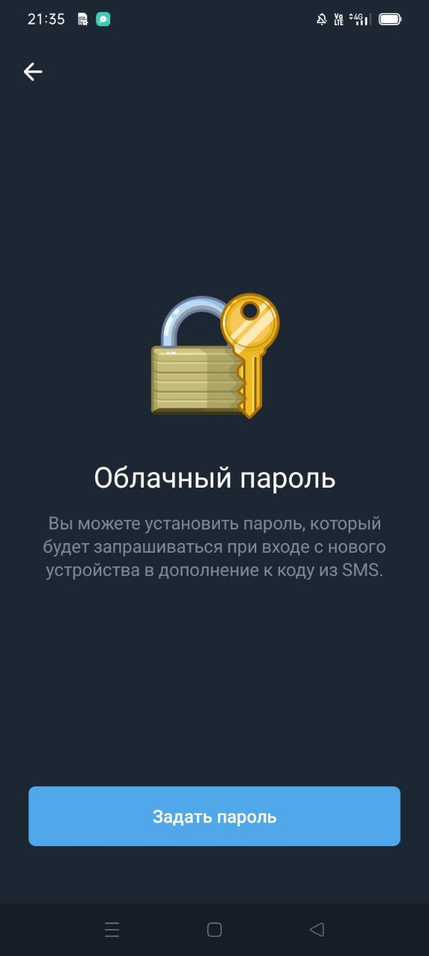
Как настроить двухфакторную аутентификацию в Telegram:
Тимур
Тимур
Тимур
МВД по Республике Северная Осетия-Алания

Slide 9
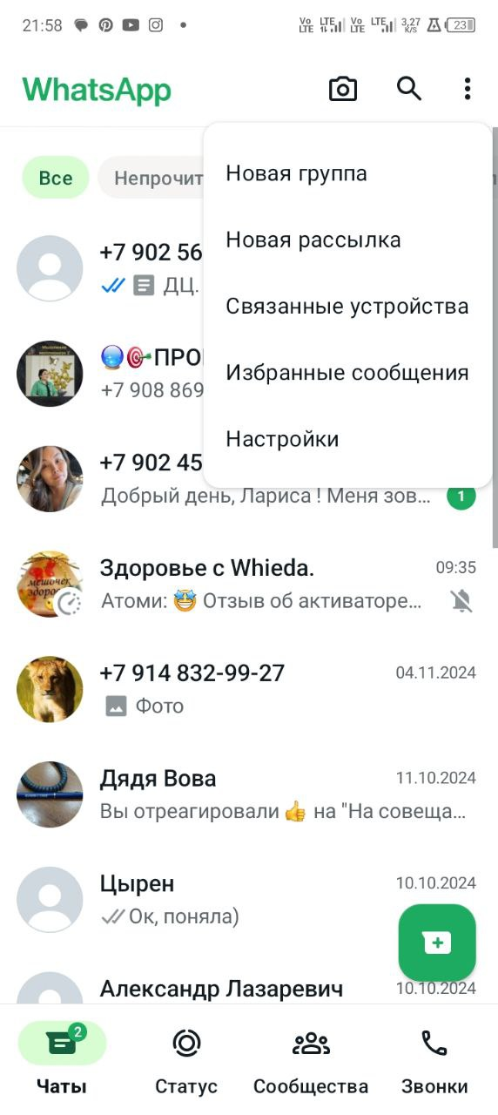
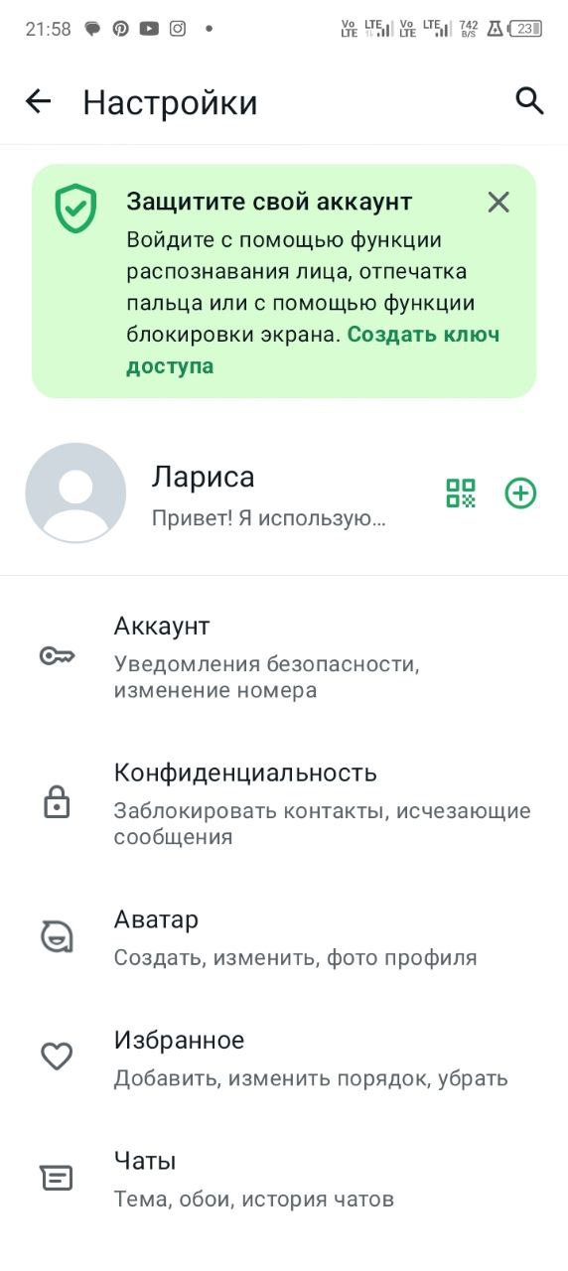
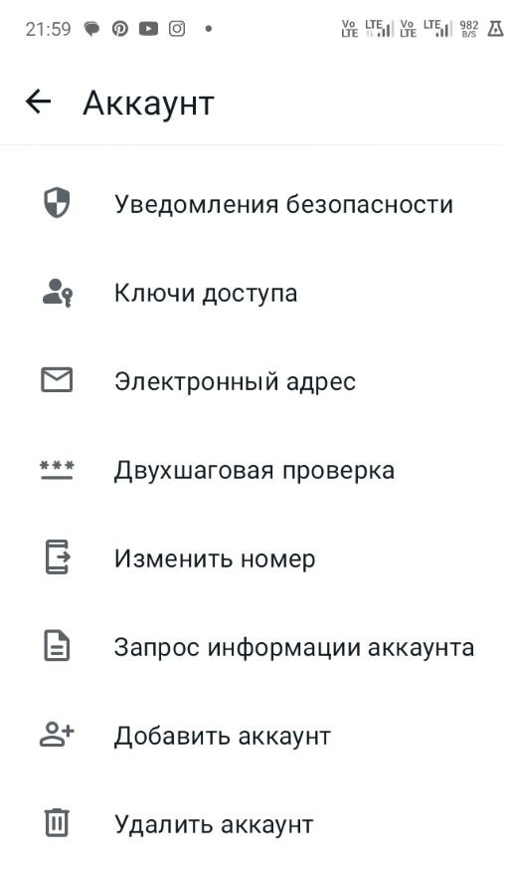
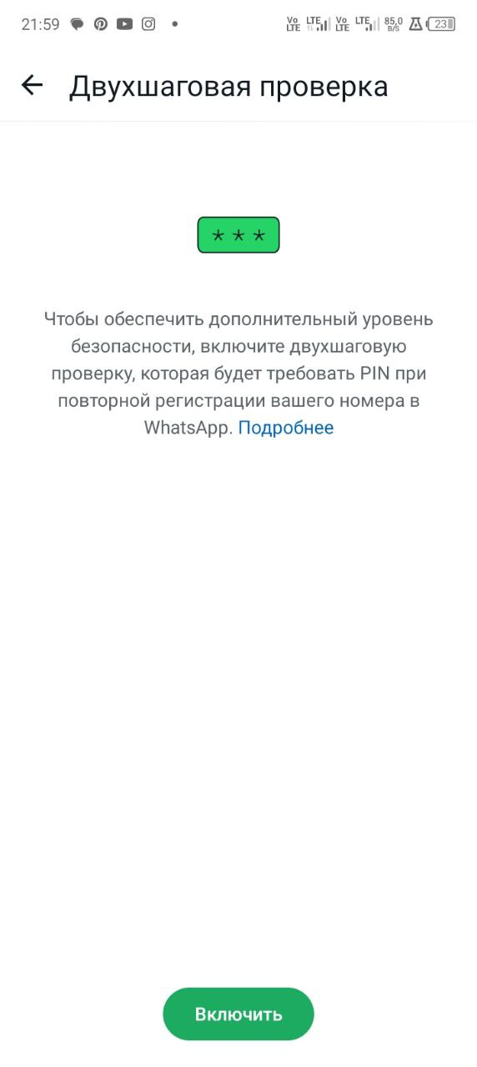
Как настроить двухфакторную аутентификацию в WhatsApp:
МВД по Республике Северная Осетия-Алания

Slide 10
Как уберечь ребенка от преступных посягательств в цифровой среде
МВД по Республике Северная Осетия-Алания

Slide 11
Как уберечь ребенка от преступных посягательств в цифровой среде
Уделяйте больше внимания своему ребенку
Чаще разговаривайте с ним, чтобы он делился с Вами о своем окружении, как прошел его день и внимательно следите за изменением в его поведении

Slide 12
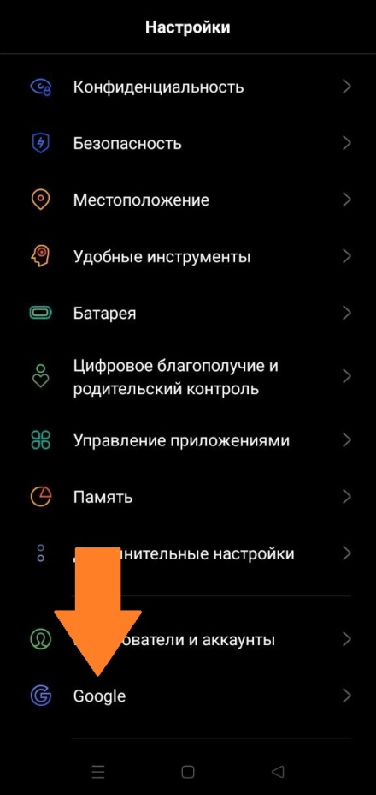
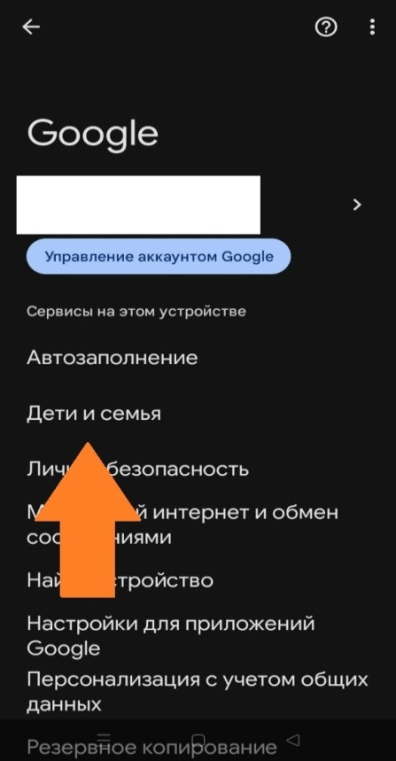
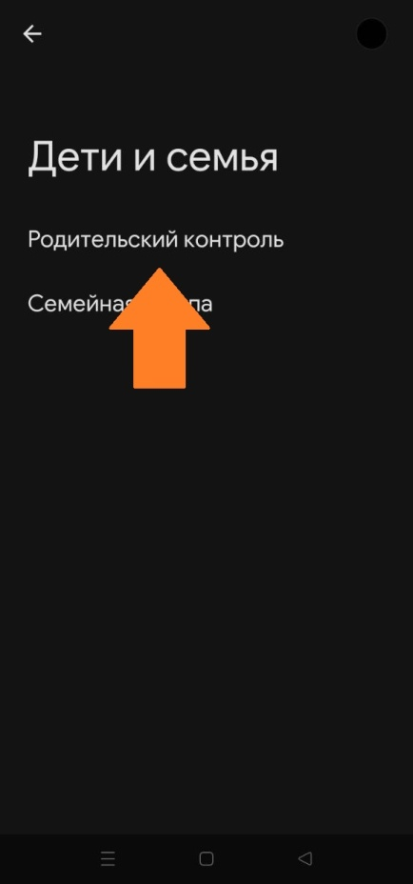
Установите дома родительский
контроль на телевизор и его аккаунты в интернете.
1. Откройте «Настройки» на устройстве ребенка.
2. Выберите «Google»
3. «Дети и семья»
4. «Родительский контроль»

Slide 13
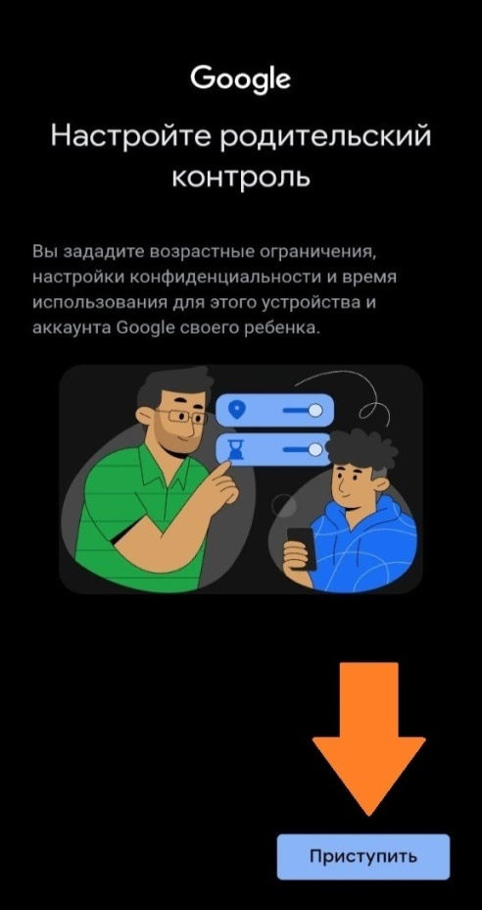
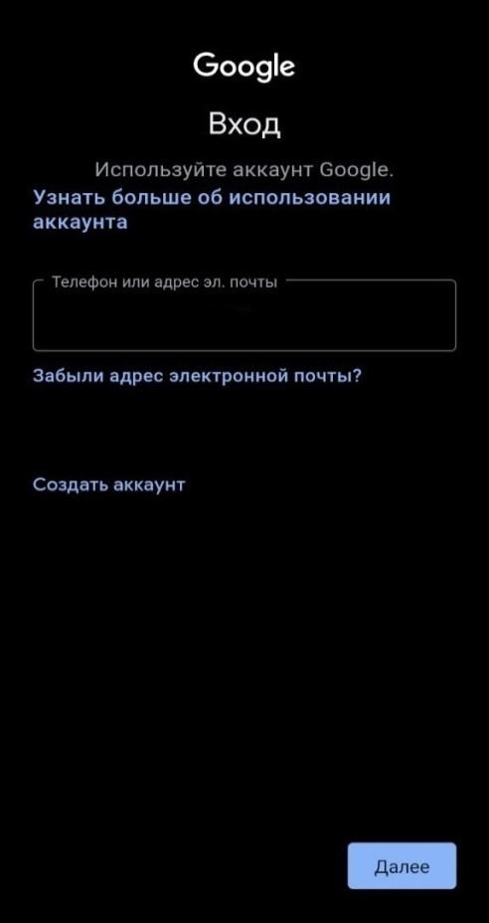
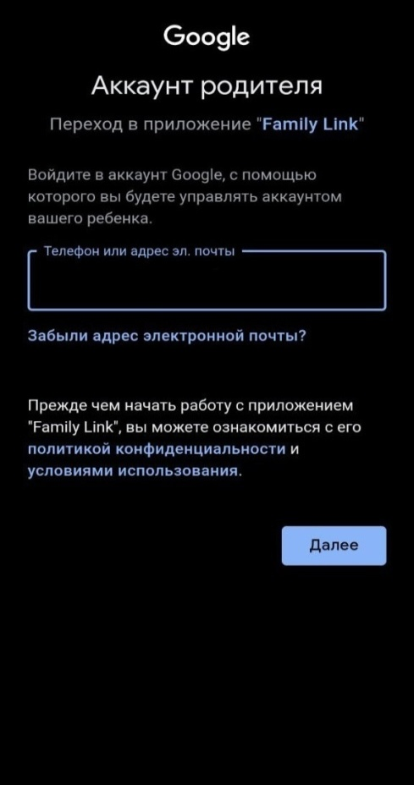
Выберите аккаунт ребенка или создайте новый.
Войдите в свой «родительский»
Нажмите «Приступить»

Slide 14
Будьте бдительны!!!
♢ Контролируйте ребенка в социальных сетях, просматривайте кого он добавляет в друзья и с кем общается. ♢ Внимательно следите за финансовыми тратами своего ребенка.
♢ Если у него имеется банковская карта, кому и зачем он переводит денежные средства и какие осуществляет покупки.
♢ Объясните ребенку про цифровую гигиену.

Slide 15
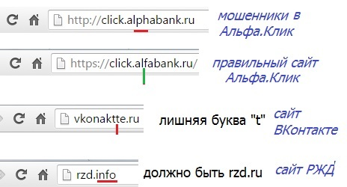
Как распознать сайт двойник?
ПРИ ПРОВЕРКЕ ОБРАТИТЕ ВНИМАНИЕ НА ДОМЕН (ИМЯ) САЙТА:
Мошенники заменяют буквы символами – например, ЦИФРА 1 вместо БУКВЫ «I» (onL1ne вместо onLIne);
Имя сайта максимально приближено к оригиналу (onLLine.sberbank.ru вместо onLine.sberbank.ru);
В некоторых случаях для написания домена используются буквы похожие на латинские из алфавита другого языка;
Фейковый сайт может располагаться в нестандартной зоне, например rzd.INFO или rzd.NET, когда оригинал: rzd.RU

Slide 16
Схемы взлома и защита от них
МВД по Республике Северная Осетия-Алания

Slide 17
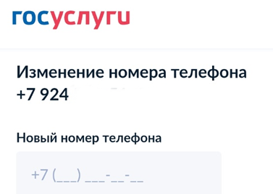
1. Звонок от работника сотового оператора
Поступает телефонный звонок от оператора сотовой связи, сообщают что необходимо продлить срок действия SIM-карты или обновить паспортные данные.
После чего, в целях подтверждения личности, или под другим предлогом просят сообщить / продиктовать SMS-код, поступивший на телефон с портала «Госуслуги»
В это время мошенники, зная абонентский номер жертвы, на сайте «Госуслуги» открывают вкладку: «Восстановление пароля».
Указывают номер жертвы и ждут когда им сообщат код из SMS.
Для личных кабинетов, где установлен вход на портал по SMS-коду, мошенники просят повторно сообщить код, якобы первый код не действителен и не проходит. На самом деле повторно приходит КОД для изменения номера телефона.

Slide 18
2. Переоформление SIM-карты
SIM-карта оператора сотовой связи может быть переоформлена через 2-6 месяцев после прекращения пользования предыдущим абонентом. Тем самым, предоставляя возможность новому пользователю восстановить доступ к личному кабинету от портала «Госуслуги», путем ввода SMS-кодов, поступивших на перевыпущенный номер SIM-карты, что и делают злоумышленники.

Slide 19
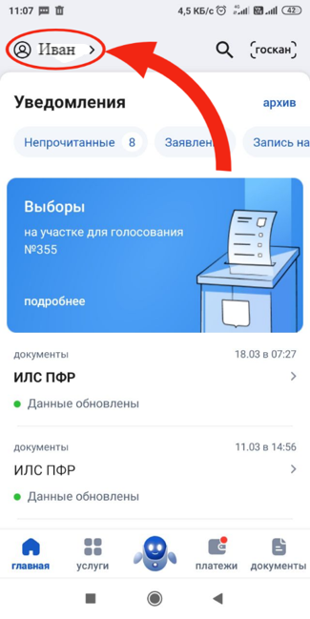
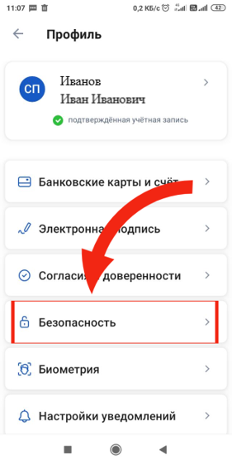
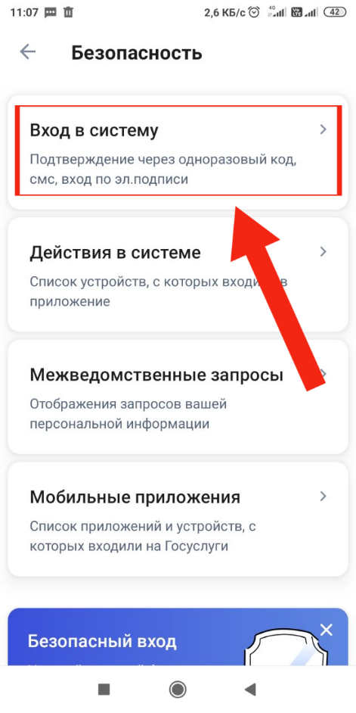
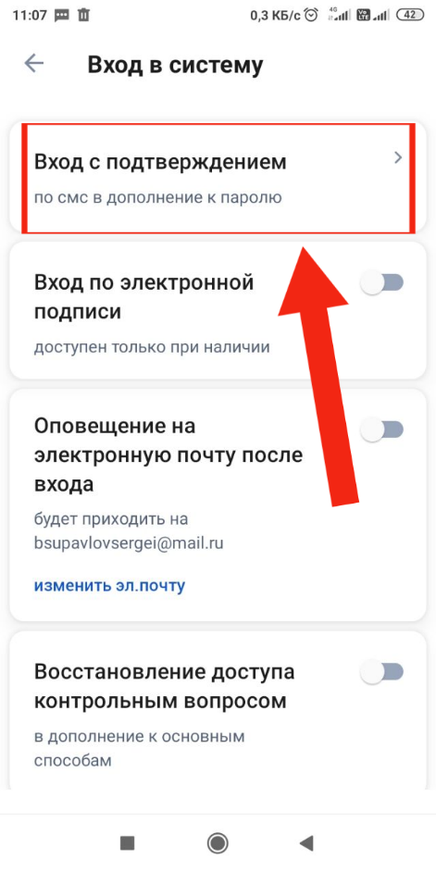
Дополнительная защита личного кабинета

Slide 20
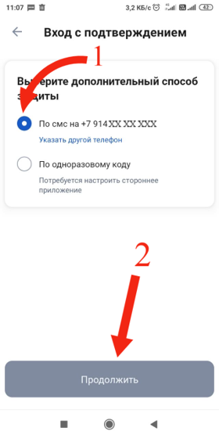
Дополнительная защита личного кабинета
Функция входа с двухэтапной аутентификацией. Войти в личный кабинет с помощью одного только логина и пароля будет недостаточно, при каждом входе в личный кабинет необходимо вводить одноразовый код, поступающий в виде SMS-сообщения.

Slide 21
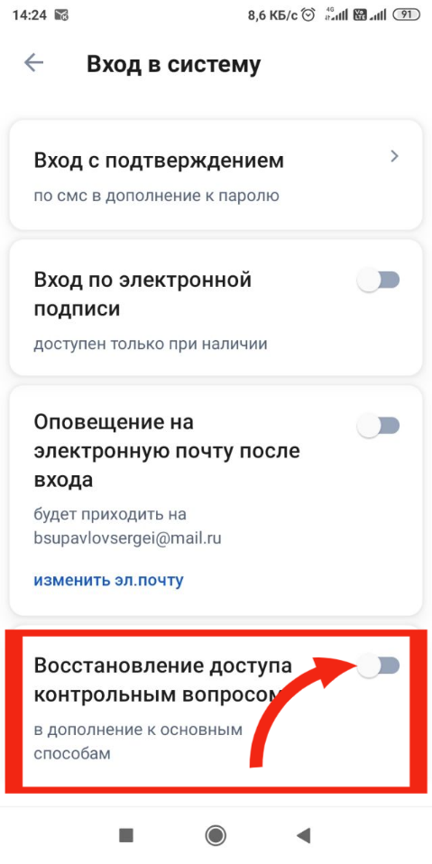
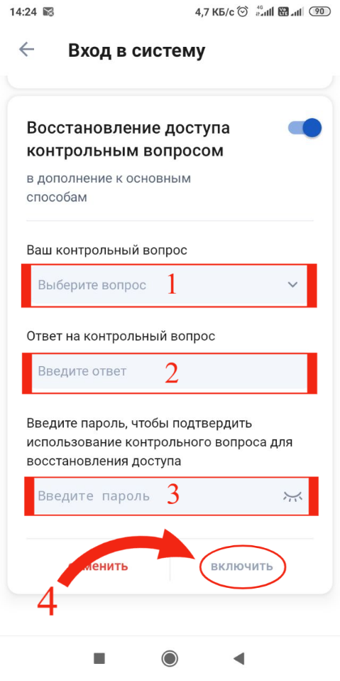
Дополнительная защита личного кабинета
Функция восстановления доступа контрольным вопросом.
После переоформления SIM-карты, мошенники не смогут восстановить доступ к личному кабинету, так как они не знают ответ на контрольный вопрос.

Slide 22
Мошенники взломали личный кабинет портала «Госуслуги»
МВД по Республике Северная Осетия-Алания

Slide 23
Восстановите пароль от личного кабинета
Перейдите на сайт или в приложение одного из своих банков. Повторите регистрацию на «Госуслуги» через банк-номер из личного кабинета банка будет перенесен в личный. Банк вышлет пароль для входа в аккаунт.
Обратитесь в офис МФЦ и попросите оператора восстановить пароль. Сотрудники проверят вашу личность, помогут восстановить доступ к аккаунту и сменить пароль. Возьмите с собой паспорт и СНИЛС
ИЛИ

Slide 24
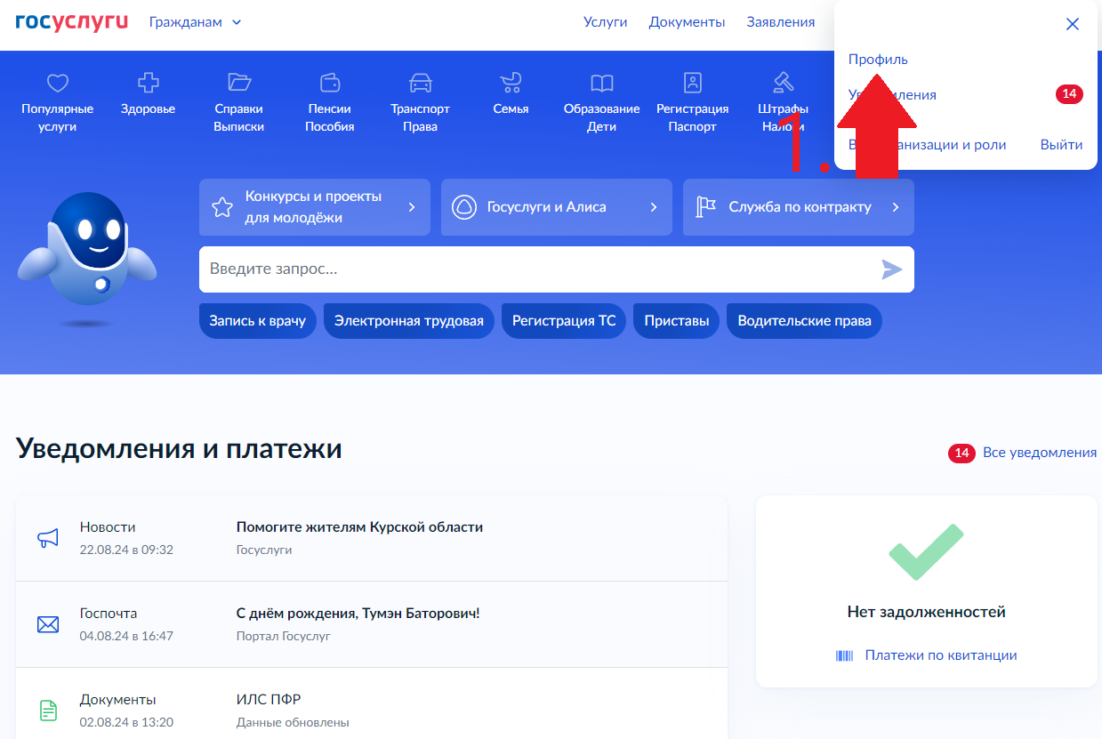
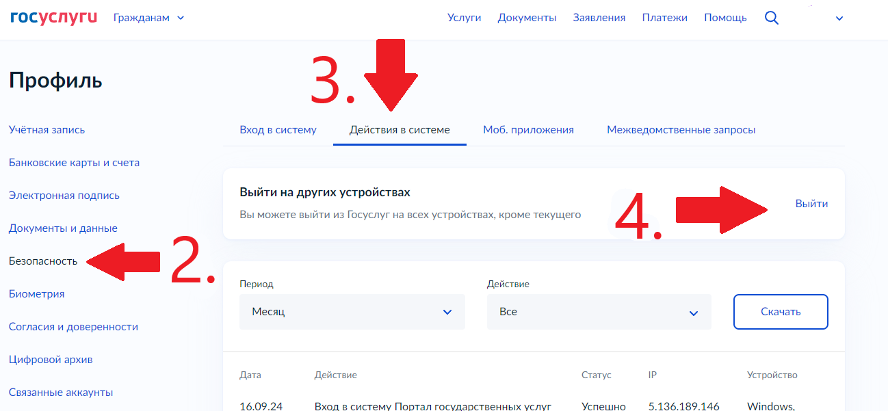
Определите, где использовалась учетная запись
Вы можете выйти одновременно на всех устройствах, кроме текущего
НА ПЕРСОНАЛЬНОМ КОМПЬЮТЕРЕ:

Slide 25
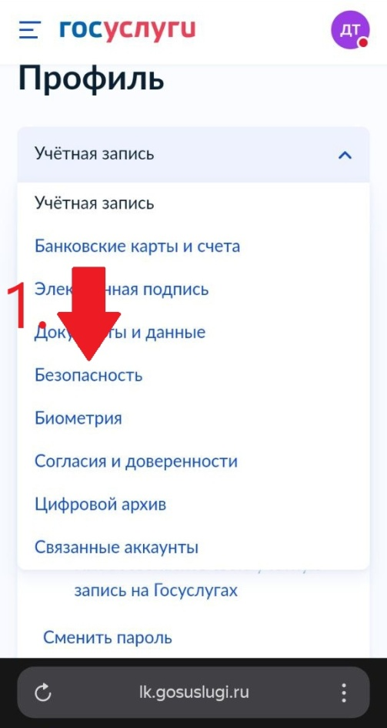
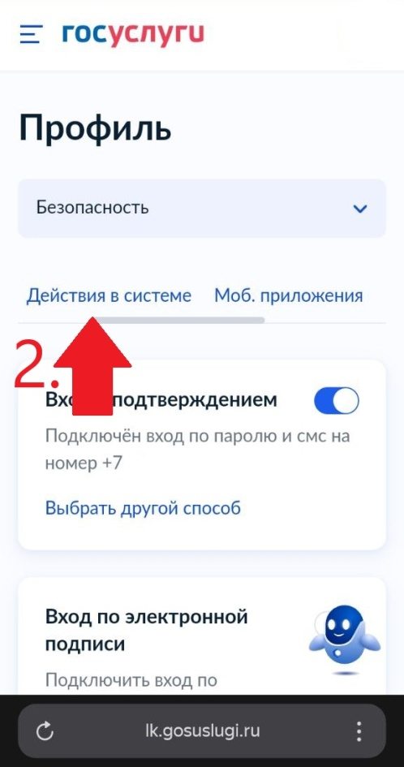
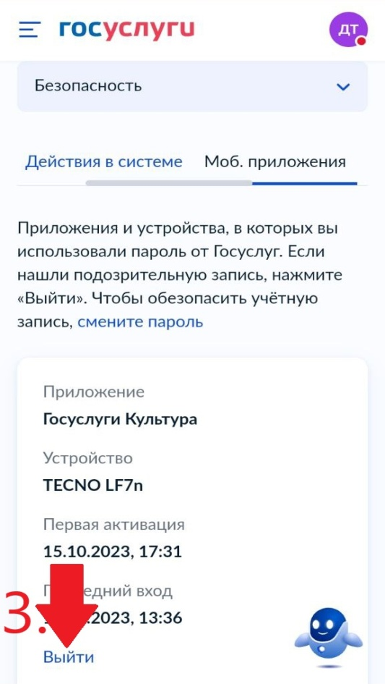
НА МОБИЛЬНОМ ТЕЛЕФОНЕ
Отзовите разрешения, которые не выдавали. Проверьте поданные заявления. Это поможет выявить, какие действия хотели совершить мошенники от вашего имени.

Slide 26
Обратитесь в полицию и подайте заявление.
При наличии данных, указывающих на совершение противоправных действий, в том числе связанных с мошенничеством, подайте заявление в полицию.
Возьмите с собой копию заявления из МФЦ,
скриншоты СМС – сообщений и другие доказательства.

Slide 27
Проверьте кредитную историю и узнайте,
направлялись ли от вашего имени заявки на займы
Выясните, в каких бюро хранится ваша кредитная история (их может быть
несколько).
Сделать это можно на портале «Госуслуги»:
1. Введите в строке поиска запрос «узнать свое БКИ». 2. Далее зарегистрируйтесь на сайте каждого бюро* и запросите свою кредитную
историю (рекомендуем направить запрос через 2 недели после взлома аккаунта).
*Можно авторизоваться с помощью учетной записи «Госуслуги».

Slide 28
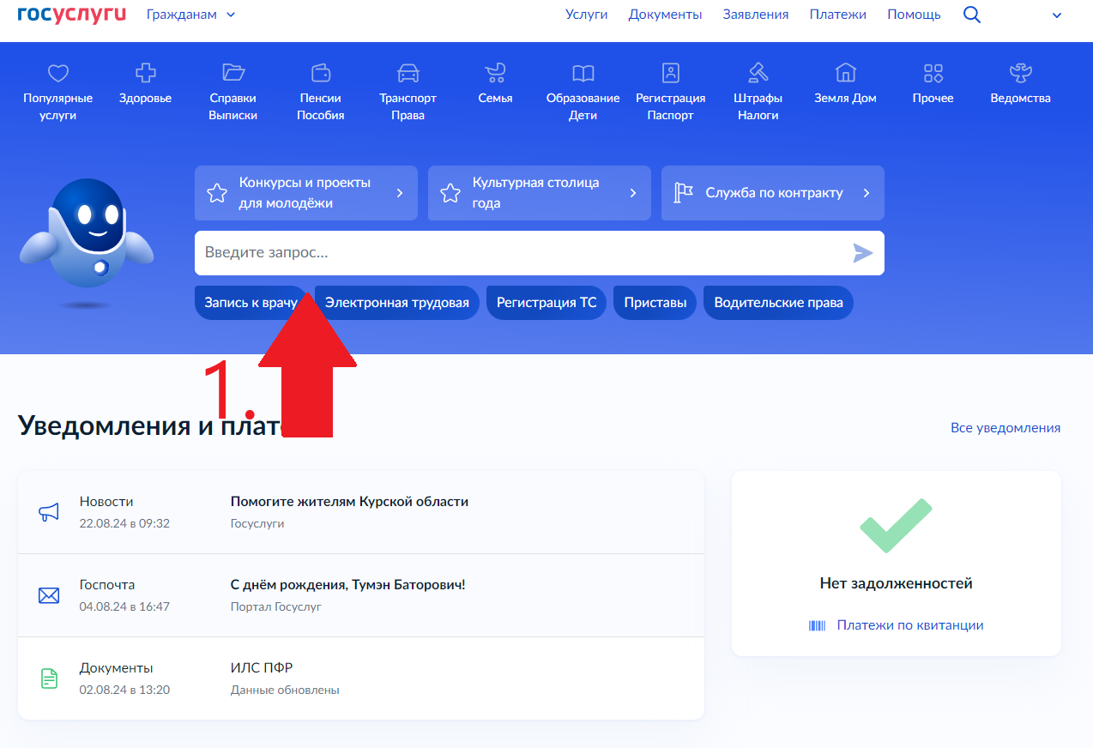
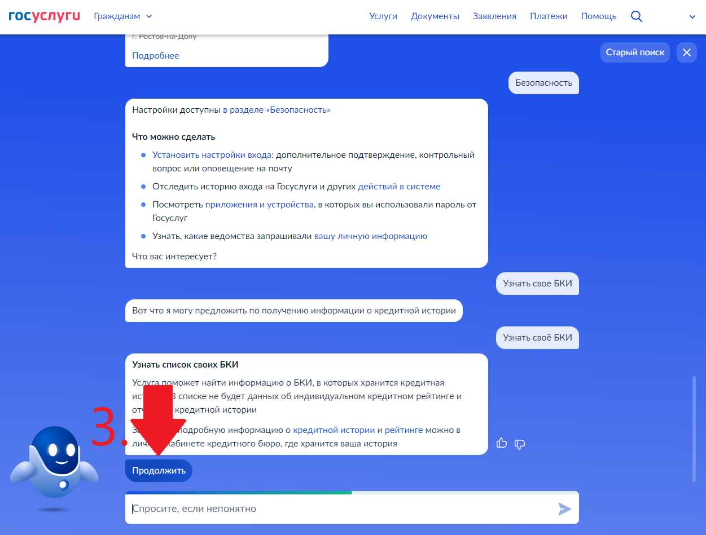
Узнать на портале «Госуслуги» в каких бюро хранится ваша кредитная история.

Slide 29
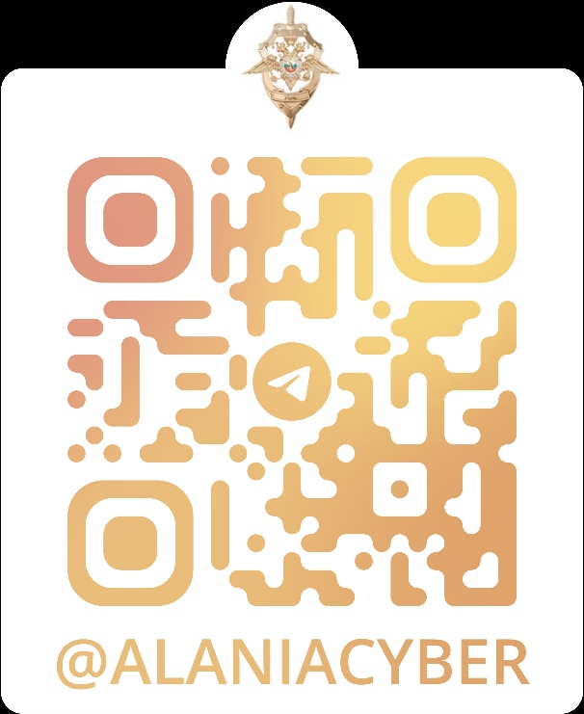
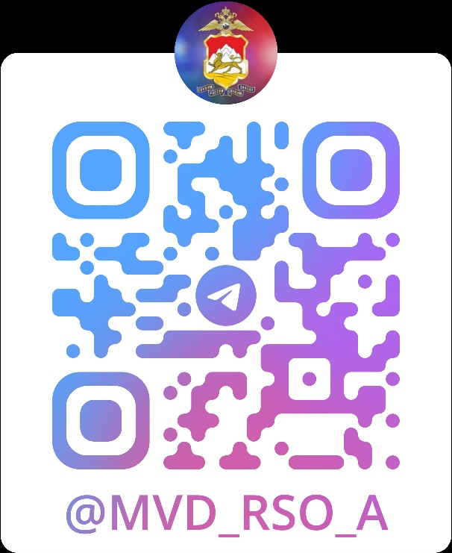
ПОДПИСЫВАЙТЕСЬ НА ТЕЛЕГРАМ-КАНАЛЫ И ПОЛУЧАЙТЕ САМУЮ АКТУАЛЬНУЮ ИНФОРМАЦИЮ О НОВЫХ СПОСОБАХ МОШЕННИЧЕСТВА!
УБК МВД по РСО-Алания
МВД по РСО-Алания

